Slide 1
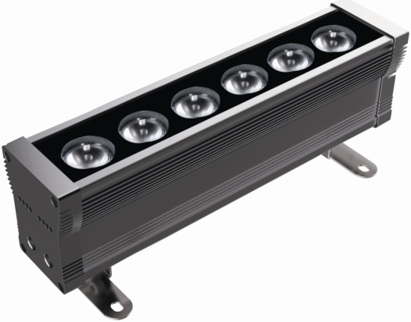
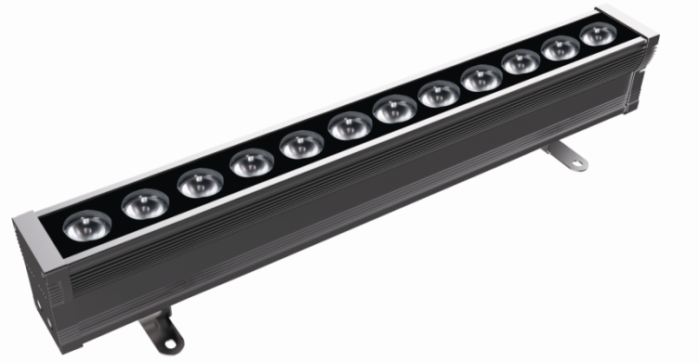
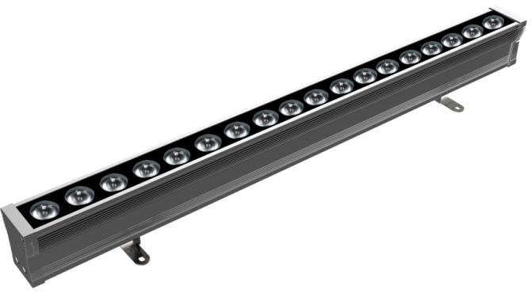
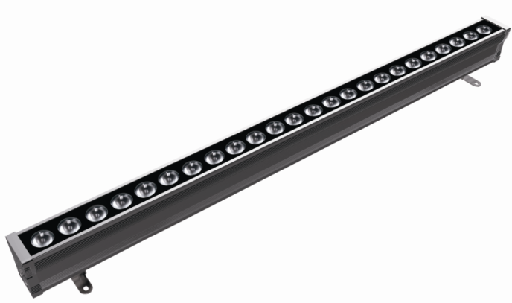
【 型号:F3333】
概述
防水： 1.使用防水透气螺塞，平衡内外压差，避免热胀冷缩时吸进水气，出现凝结现象； 2. 密封圈采用进口耐老化硅橡胶原料； 3.防护等级IP66。 防雷: 设计中采用针对感应雷击及静电（ESD) 的专用防护元件，器件性能符合IEC61000-4(Level4)的检测标准。突波电流（Peak Current)最高可达3000A(8/20μS) 。 宽范围的输入电压：全电压，100～240VAC±10%，设计优点: 1.全电压设计，适合世界及中国各地区电压尤其适合电压起伏较大的地区,全电压能 2 .全电压设计的灯具，可减少外部电源接线及电源防水的问题，使LED产品及系统安装成本低，节省安装成本;安装方便快速，保证LED 产品及系统的质量。 | 结构: 1.根据LED散热特性，合理的散热通路设计，使LED的热量快速通过灯具结构传导出来，保证LED发光效率及使用寿命； 2.灯具采用对流散热气流孔通道设计，提高灯具散热性能，有效降低LED结温，提高发光效率，降低驱动环境温度，提高驱动平均寿命； 3.通过精心设计的安装支架，可调节灯具投射角度，并可横向滑动调节，安装方便快捷。 光学:采用四合一RGBW LED，能够调出全白光系列(6000K、5000K、4000K、3000K、2200K)及各种不同彩色光（水蓝色、天蓝色、淡紫色、淡绿色、琥珀色、水红色）,混光更均匀，白色效果更纯正。 控制方式：采用标准DMX512（1990）协议控制，1670万种RGB合成真彩色，实现同步、追逐、流水等变化。 应用场所：广场、户外景观、大楼外立面、大型建筑、主题公园、娱乐场所等地的景观照明。

Slide 2
技术参数
产品型号 | F3333
光源 | OSRAM、CREE LED
单颗LED功率 | 4W/6.5W
LED寿命 | 5万小时
LED数量 | 18颗（A)/12颗（B5)
LED 颜色（全彩） | 4合1红绿蓝白，4合1红绿蓝中性白
光束角(FWHM) | 12°/15°/20°/30°/40°/55°/30*15°/50*30°
外壳材质 | 铝挤型灯体，阳极氧化喷砂表面处理
玻璃材质 | 5mm 钢化超白玻璃，碧玉黑表面颜色处理
输入电源 | 100～240VAC±10%，50/60Hz
LED驱动方式 | 350mA/500mA 恒流驱动
系统功率 | 88W
防雷击ESD保护 | IEC61000-4（Level 4)
防护等级 | IP66
电缆线 | 3*1.0mm² 橡胶线
信号线 | 超五类SFTP双屏蔽4对双绞线
控制 | 适用DMX512（1990）
电气安全等级 | I类
环境温度 | -20℃~+55 ℃(Ta+10℃)
功率因数（PF） | 0.95
冷启动电流（Max) | 26A
净重 | 1.7KG/3.0KG/4.8KG/6.0KG

Slide 3
产品选项：
标准角度 | 型号 | F3331A/B5 | F3332A/B5 | F3333A/B5 | F3334A/B5
 | 颗数 | 6颗（A)/4颗（B5) | 12颗（A)/8颗（B5) | 18颗（A)/12颗（B5) | 24颗（A)/16颗（B5)
 | 长度mm | 350 | 650 | 1000 | 1250
高压 | 功率 | / | 59W | 88W | 118W
低压 | 功率 | 27W | 53W | 79W | 105W

Slide 4
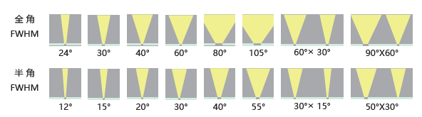
光输出特性

Slide 5
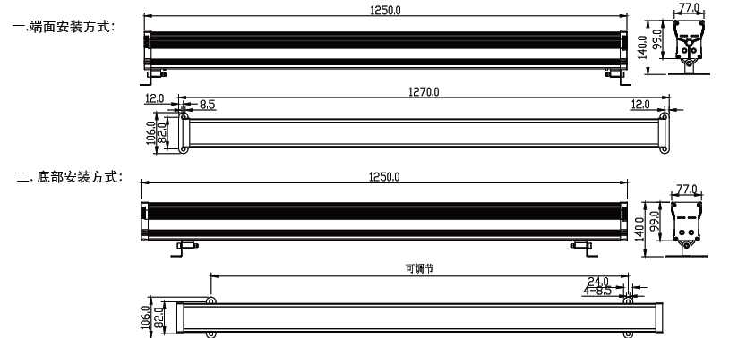
灯具尺寸（mm)
350/650/1000/1250
370/670/1020/1270
350/650/1000/1250

Slide 6
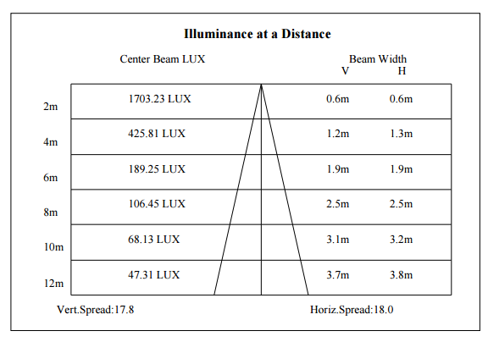
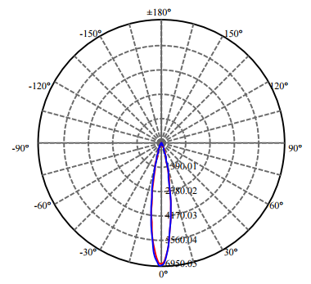
配光曲线
F3331A-6-36DC-RC(20-XL-6RGBWN-AJ,L350,C,CT)
颜色 | 总输出（流明） | 功率（瓦特）
中性白 | 1011 | 24

Slide 7
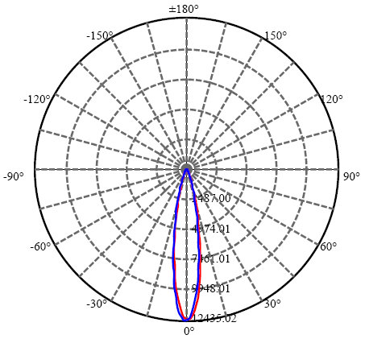
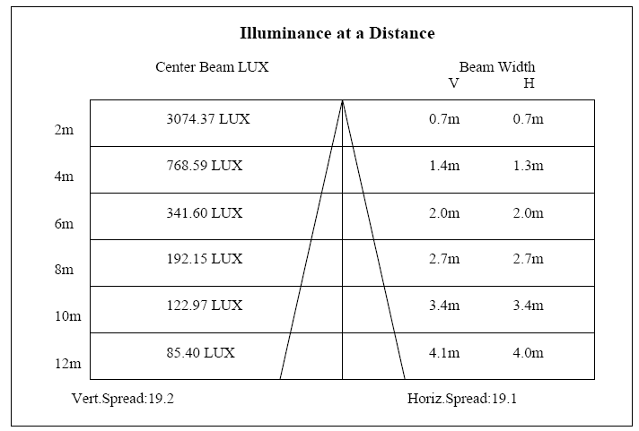
配光曲线
F3332A-12-UN-RC(20-XL-12RGBWN-AJ,L650mm,C,CT)
颜色 | 总输出（流明） | 功率（瓦特）
中性白 | 2187 | 51.6

Slide 8
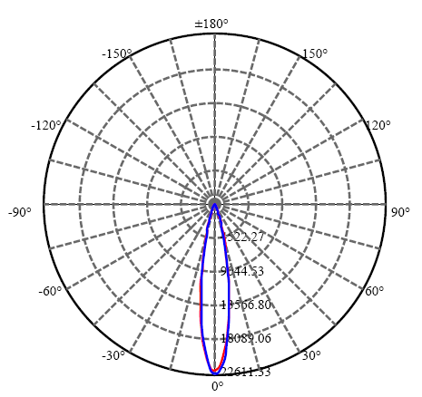
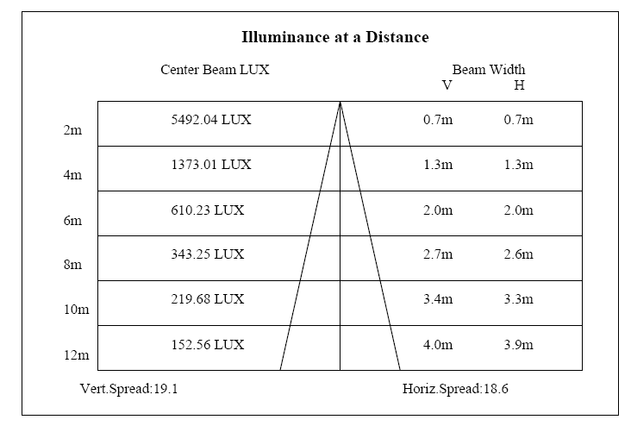
配光曲线
F3333A-18-UN-RC(20-XL-18RGBWN-AJ,L1000mm,C,CT)
颜色 | 总输出（流明） | 功率（瓦特）
中性白 | 3502 | 75.7

Slide 9
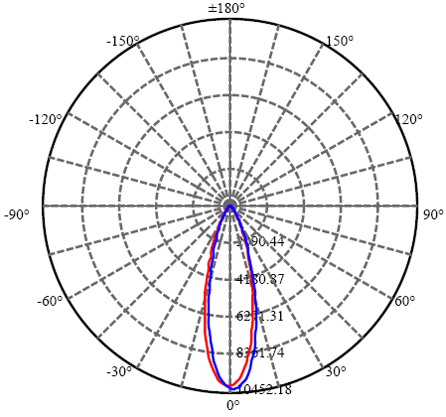
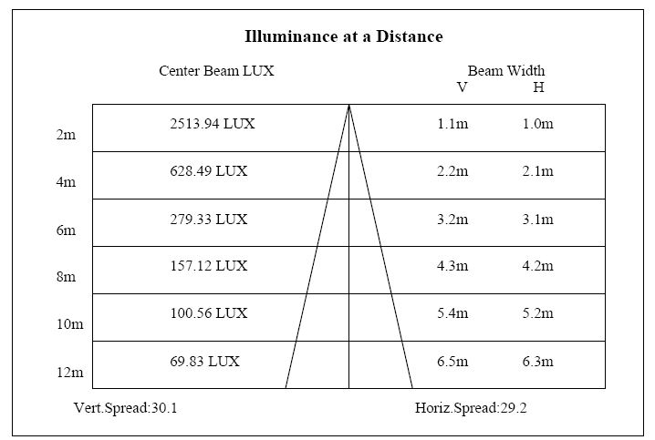
配光曲线
F3334A-24-UN-RC(30-XL-24RGBWN-AJ,L1250mm,C,CT)
颜色 | 总输出（流明） | 功率（瓦特）
中性白 | 3833 | 100

